Slide 1
İşaret İşleme Ayrık Zamanlı Sistemlerde Birim Darbe Cevabı-H5CD3
Dr. Meriç Çetin
versiyon151020

Slide 2
Birim Darbe Cevabı

Slide 3
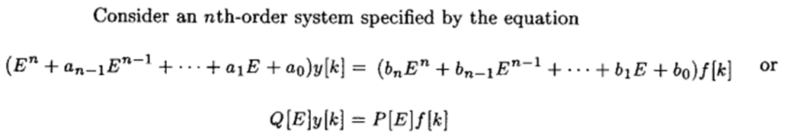
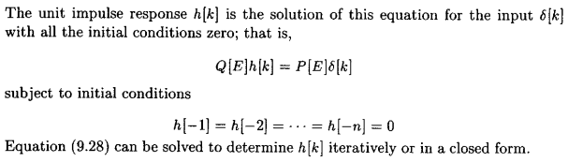
Birim Darbe Cevabı

Slide 4
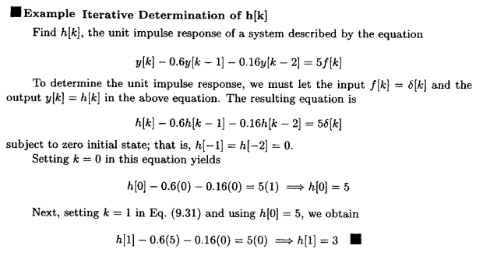

Slide 5
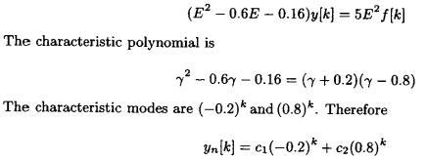
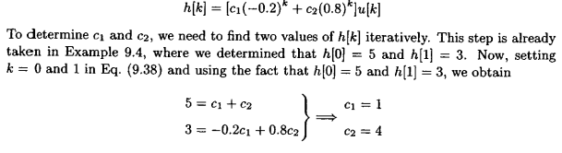

Slide 6
Kısa Sınav (Quiz4)
Süre: Gün sonu 23.59 a kadar
Cevaplarınızı A4 kağıdına el yazınızla yazarak çözümün fotoğrafını çekin ve EDS’de belirtilen alana bu belgeyi (jpg yada pdf) yükleyin.
Çözüm kağıdınıza ad-soyad ve numaranızı yazmayı kesinlikle unutmayınız!!
Ad-soyad ve numarası eksik kağıtlar değerlendirmeye alınmayacaktır.
BAŞARILAR..

Slide 7
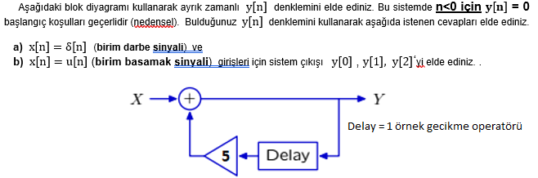

Quiz4
1-
2-

Slide 8
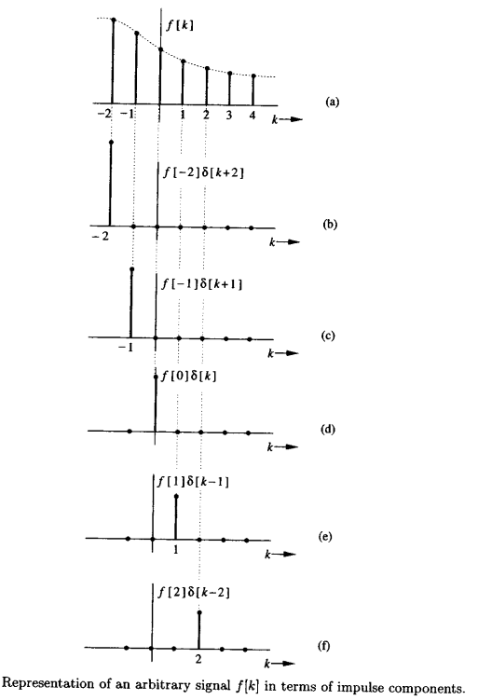
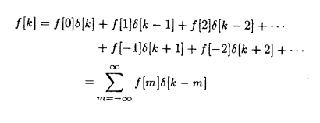
Sıfır Durum Cevabı

Slide 9
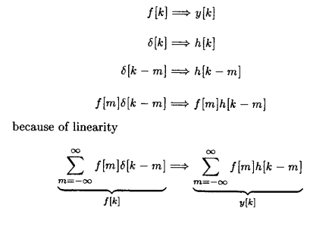
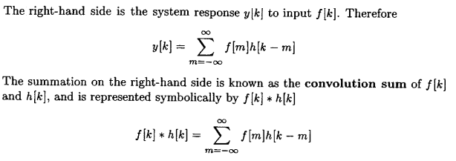
Sıfır Durum Cevabı

Slide 10
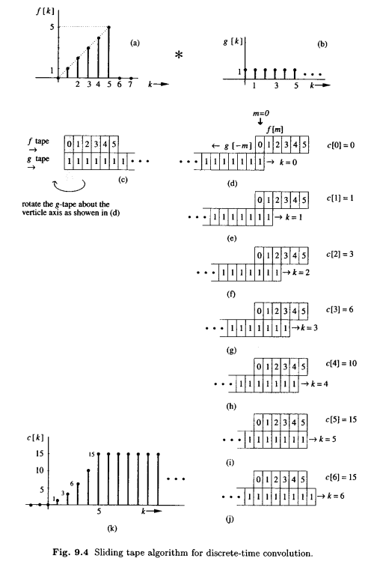
Konvolüsyon Toplamı için grafiksel örnek

Slide 11
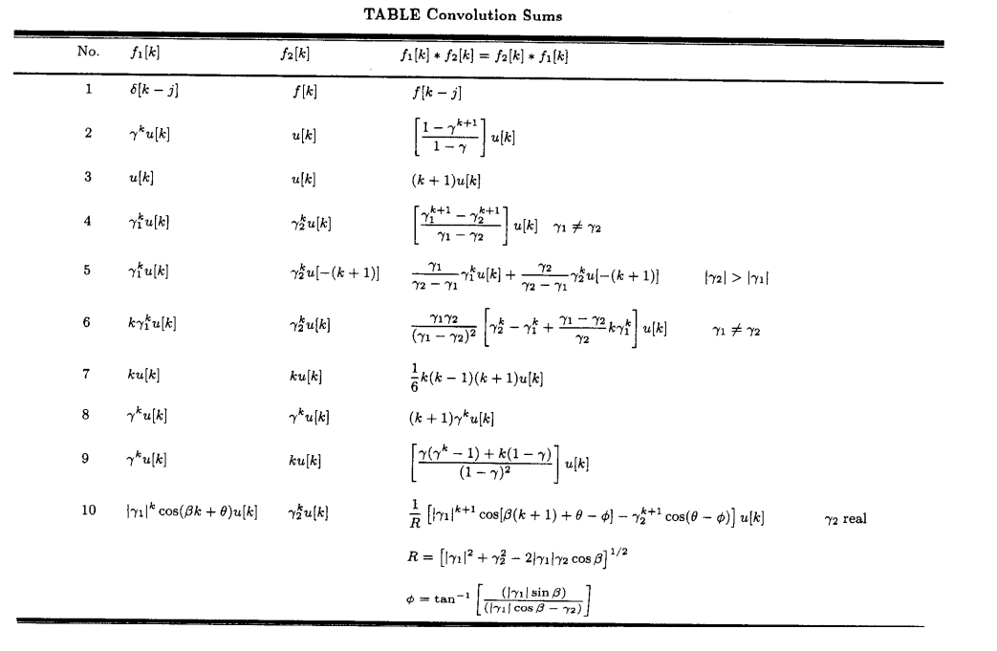

Slide 12
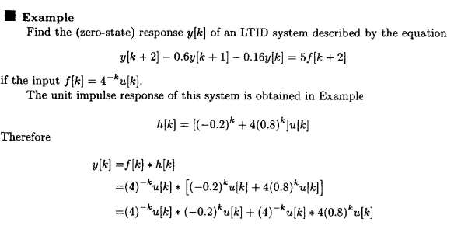

Slide 13
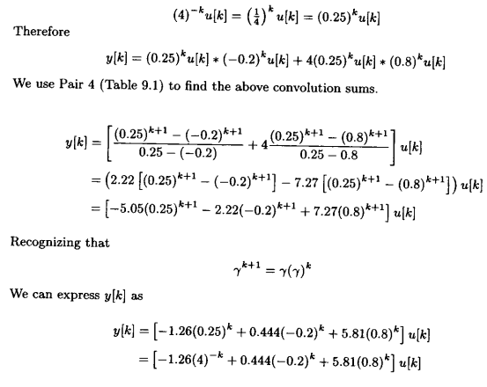

Slide 14

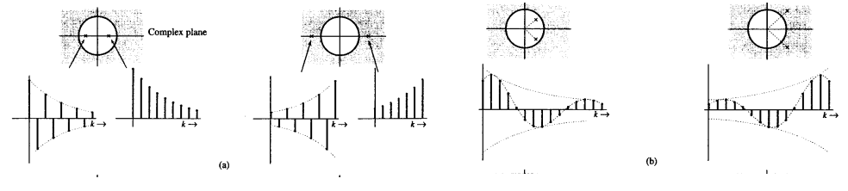
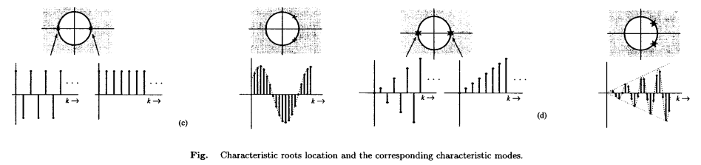

Slide 15
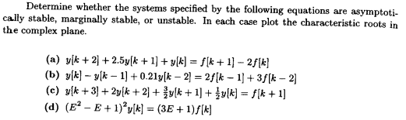
Ayrık zamanda sistem kararlılığı örnekleri

Slide 16
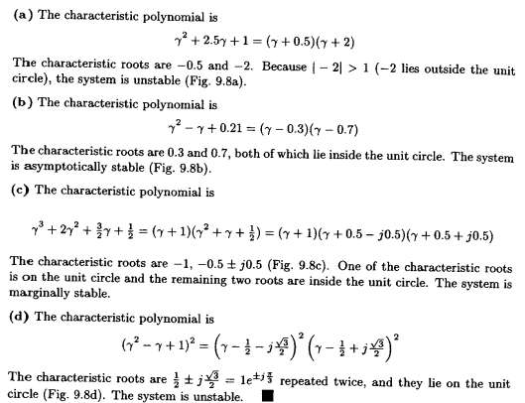
Ayrık zamanda sistem kararlılığı örnekleri-devam

Slide 17
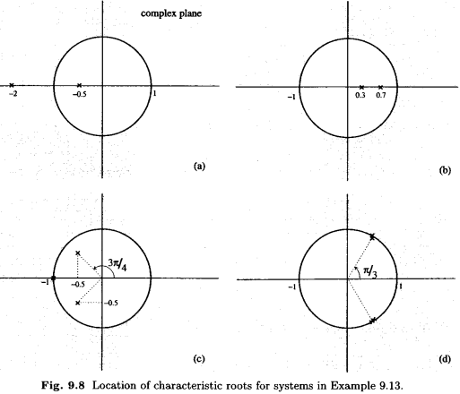
Ayrık zamanda sistem kararlılığı örnekleri-devam

Slide 18
Yoklama

Slide 19
Kısa Sınav (Quiz5)
Süre: Gün sonu 23.59 a kadar
Cevaplarınızı A4 kağıdına el yazınızla yazarak çözümün fotoğrafını çekin ve EDS’de belirtilen alana bu belgeyi (jpg yada pdf) yükleyin.
Çözüm kağıdınıza ad-soyad ve numaranızı yazmayı kesinlikle unutmayınız!!
Ad-soyad ve numarası eksik kağıtlar değerlendirmeye alınmayacaktır.
BAŞARILAR..

Slide 20
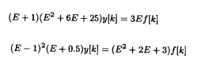
Quiz5
Aşağıda verilen sistemlerin kutuplarını/karakteristik modlarını çember üzerinde çizerek gösteriniz. Her seçenekte verilen sistemin kararlılığı hakkında ne söyleyebilirsiniz, değerlendirip kağıt üzerinde ilgili eksenin altına not olarak düşünüz.
1-
2-

Slide 21
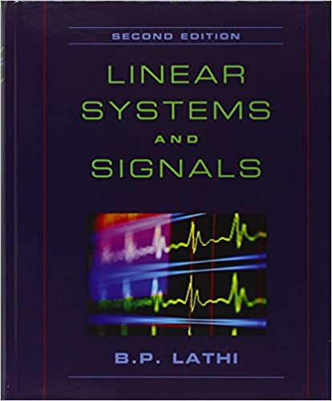
Bu ders notu için faydalanılan kaynaklar

